Slide 1
CH8) 조명
Eun-Jae Kim
Mobile Media Processor Lab., Sejong University
ejkim@rayman.sejong.ac.kr
http://rayman.sejong.ac.kr

Slide 2
목차
빛과 재질의 상호작용
법선 벡터
조명의 주요 벡터
람베르트 코사인 법칙
Diffuse, Ambient, Specular
조명 모형 정리
Directional Light
Point Light
Spot Light

Slide 3
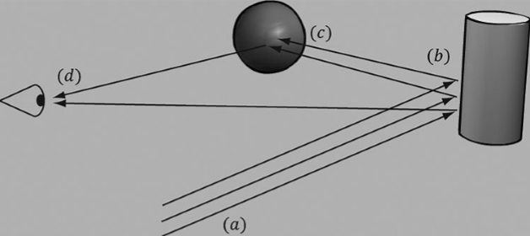
빛과 재질의 상호작용 (1)
재질(Material)
빛이 물체의 표면과 상호작용하는 방식을 결정하는 속성들의 집합.
→ 반사, 흡수, 굴절률, 매끄러운 정도, 투명도 등
상호작용
광원에서 나온 빛이 물체와 충돌하면, 그 빛의 일부는 흡수되고 일부는 반사됨. (유리 같은 경우 빛의 통과)
반사된 빛 눈에 도달해서 망막의 광수용세포들을 자극하고 신경 펄스가 시신경세포를 따라 뇌에 전달해 뇌에서 상이 만들어짐.
그림1-1) 빛과 물체의 상호작용

Slide 4
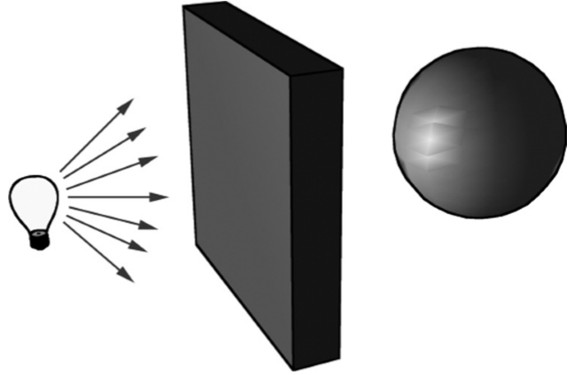
빛과 재질의 상호작용 (2)
조명 모델
Local Illumination Model(지역 조명 모델)
각 물체를 다른 물체와는 독립적으로 처리하며 오직 광원에서 직접 방출된 빛만 다룸.
→ 현재 대부분의 게임들에서 사용하는 방식임.
→ 전역 조명모델보다 비용은 싼 편이나 실사렌더링의 한계 있음.
Global Illumination Model(전역 조명 모델)
광원에서 비롯된 직접광뿐만 아니라 장면의 다른 물체에서 반사된 간접광도 고려함.
→ 실사적인 장면을 만들 수 있지만 비용이 너무 큼.
→ 아래 링크는 복셀 전역 조명에 관한 발표자료. http://on-demand.gputechconf.com/gtc/2014/presentations/S4552-rt-voxel-based-global-illumination-gpus.pdf
그림2-1) Local Illumination Model의 한계

Slide 5
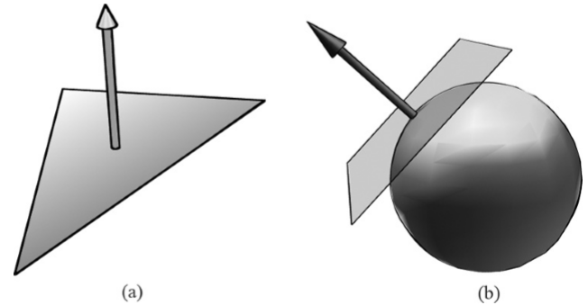
법선 벡터 (1)
면 법선(Face Normal)
다각형이 바라보는 방향을 나타내는 단위벡터, 혹은 다각형의 모든 점에 수직인 단위벡터.
표면 법선(Surface Normal)
표면의 한 점의 접평면에 수직인 단위벡터.
그림3-1) (a)는 면 법선, (b)는 표먼 법선

Slide 6
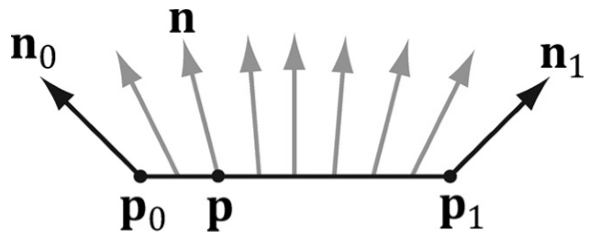
법선 벡터 (2)
정점 법선
정점에 지정한 표면 법선.
→ 삼각형의 세 정점에 법선값을 지정하면 래스터화에서 나머지 모든 정점들의 법선값을 구함.
고로 셰이딩(Gouraud Shading)
조명 계산을 정점마다 수행하는 것.
→ 퐁 셰이딩보다 퀄리티는 떨어지지만 비용이 적음.
퐁 셰이딩(Phong Shading)
법선의 보간과 조명 계산을 픽셀마다 수행하는 것.
→ 고로 셰이딩보다 비용이 많이들지만 퀄리티가 좋아짐.
그림4-1) 정점 법선들

Slide 7






법선 벡터 (3)
법선 벡터의 계산
삼각형 $p_{0}p_{1}p_{2}$ 의 법선 벡터를 구하기 위해서 외적을 사용.
$u=p_{0}−p_{1}$, $v=p_{0}−p_{2}$
$n=\frac{u∗v}{∥u∗v∥}$
법선 벡터를 구하는 함수 코드
$$p_{1}$$
$$n$$
$$p_{2}$$
$$p_{0}$$
그림5-1) 법선 벡터

Slide 8
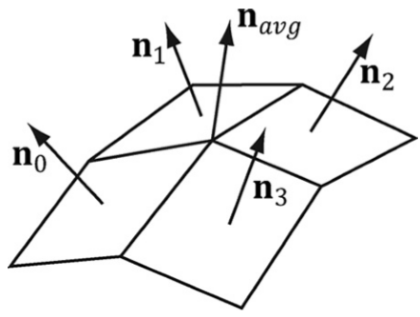
법선 벡터 (4)
삼각형 메시의 정점 법선 계산
정점 법선 평균 기법(Vertex Normal Averaging)
정점을 공유하는 모든 다각형들의 법선 벡터를 더한 후 노멀라이즈함.
좀 더 디테일하게 구하고 싶다면 다각형의 면적에 따른 가중치를 둔 가중 평균 기법도 사용 가능함.
그림6-1) 가운데 정점을 주변의 4개의 다각형이 공유

Slide 9
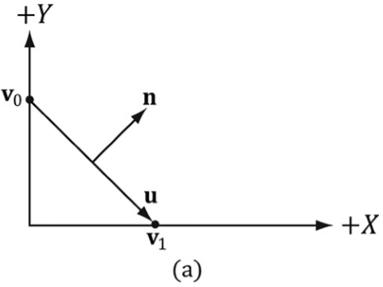
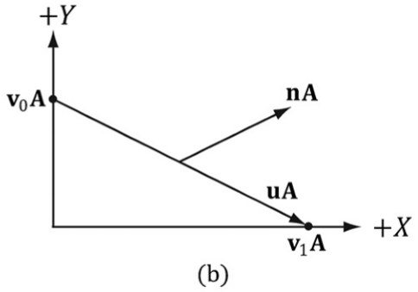
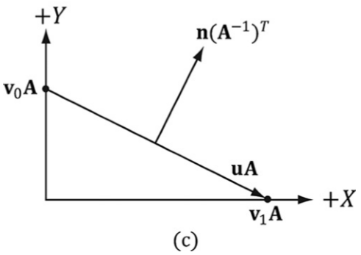
법선 벡터 (5)
법선 벡터의 변환
정점들의 스케일 변환을 한다고 했을 때 각 정점들의 노멀 벡터들도 스케일 변환이 되는데 이때 스케일 변환이 균등 비례 변환이면 문제가 없지만 비균등 비례 변환이면 문제가 생김.
해결 방법
비균등 스케일 변환행렬의 역전치 행렬을 구해서 적용 해야함.
그림7-1) (a) 변환 전, (b) 비균등 스케일 변환 적용 후, (c) 행렬의 역전치를 이용한 스케일 변환

Slide 10
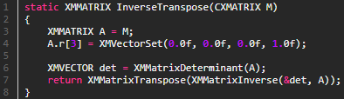
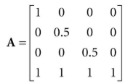
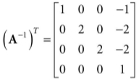
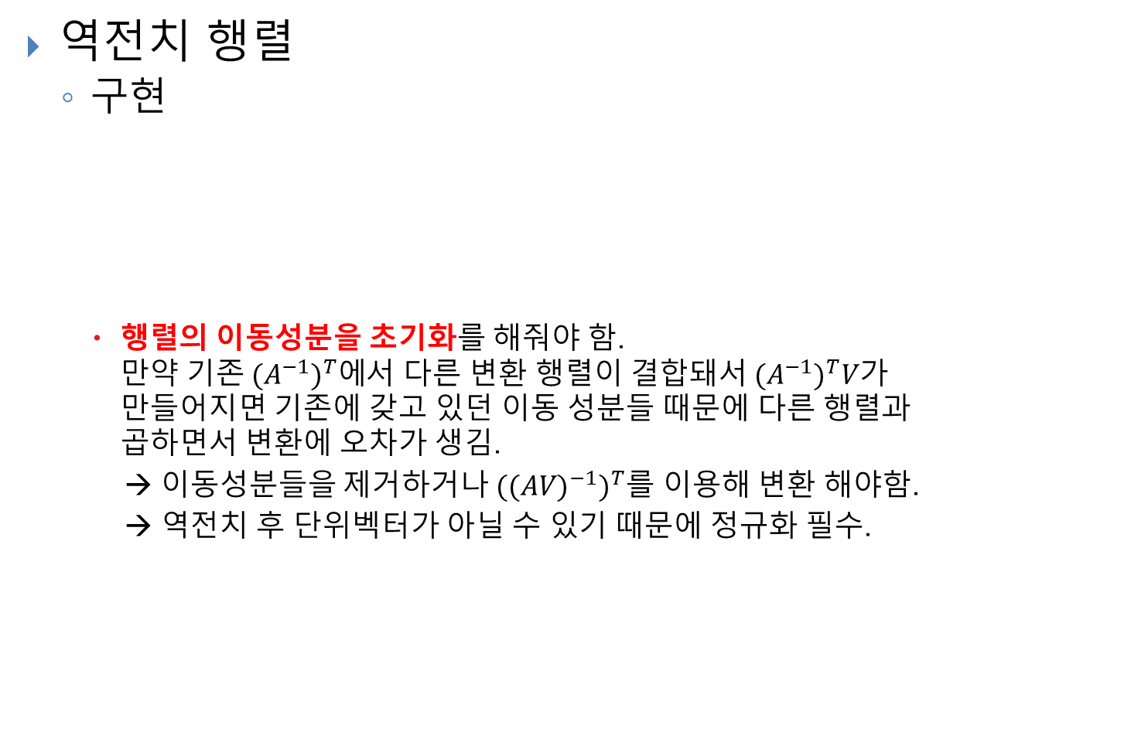
법선 벡터 (6)
역전치 행렬
구현
행렬의 이동성분을 초기화를 해줘야 함. 만약 기$존 {(A^{−1})}^{T}에$서 다른 변환 행렬이 결합돼서 ${(A^{−1})}^{T}V$가 만들어지면 기존에 갖고 있던 이동 성분들 때문에 다른 행렬과 곱하면서 변환에 오차가 생김.
→ 이동성분들을 제거하거나 ${({(AV)}^{−1})}^{T}를$ 이용해 변환 해야함.
→ 역전치 후 단위벡터가 아닐 수 있기 때문에 정규화 필수.
그림8-1) 비례 및 이동행렬의 역전치가 제대로 되지 않는 모습

Slide 11
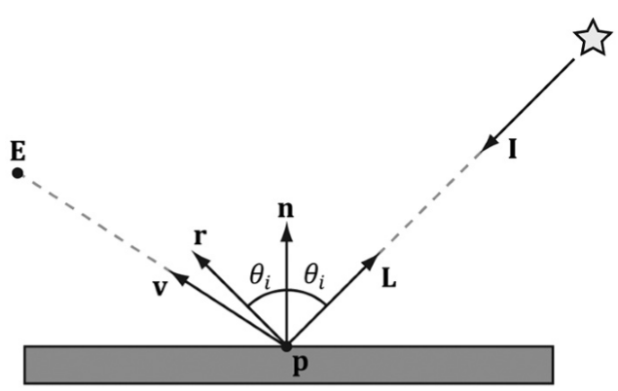
조명의 주요 벡터 (1)
E : 관찰자 위치
p : 빛이 표면에 닿은 점
v : 점p에서 눈을 가르키는 방향에 벡터
n : 점p에서의 노멀 벡터
I : 점p에 도달하는 빛 = 입사광
L : 표면의 점에서 광원을 가르키는 방향에 빛 벡터
→ 실제 조명 계산에서는 I보다는 L이 쓰임.
r : 입사광이 표면 법선 n을 기준으로 반사된 방향
그림9-1) 조명 계산에 관여하는 주요 벡터들

Slide 12
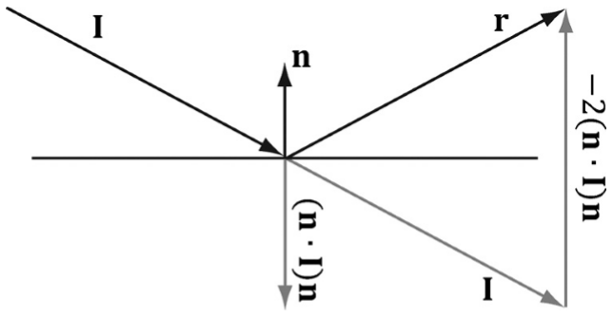

조명의 주요 벡터 (2)
반사 벡터 구하기
$r=I−2\left(n∗I\right)n$
셰이더 프로그램에서는 HLSL의 내장 함수 reflect를 이용하여 r을 구할 수 있음.
그림9-2) 반사의 기하학

Slide 13
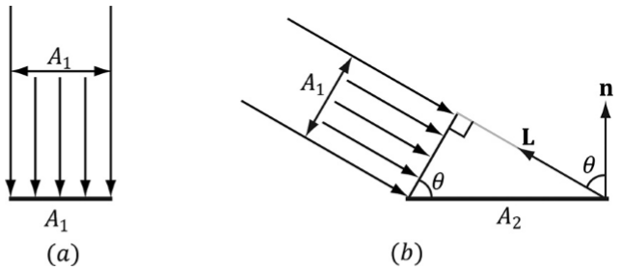
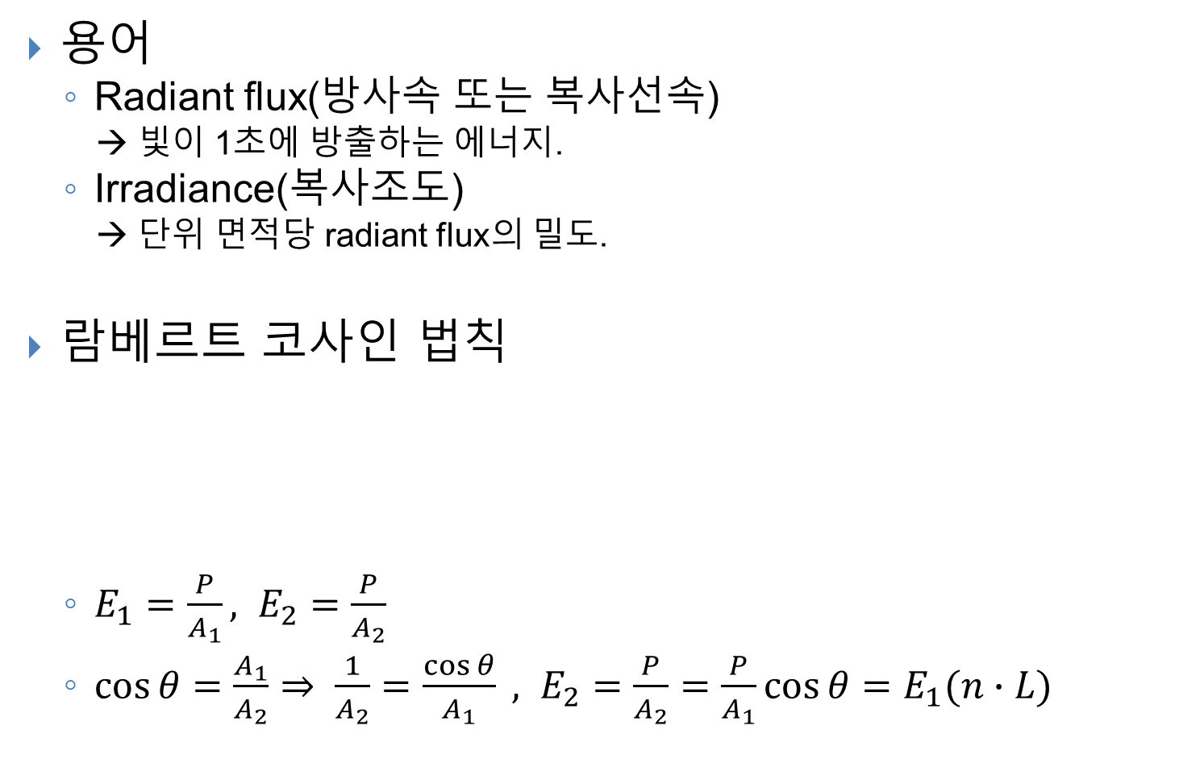
람베르트 코사인 법칙 (1)
용어
Radiant flux(방사속 또는 복사선속)
→ 빛이 1초에 방출하는 에너지.
Irradiance(복사조도)
→ 단위 면적당 radiant flux의 밀도.
람베르트 코사인 법칙
$E_{1}=\frac{P}{A_{1}}, E_{2}=\frac{P}{A_{2}}$
$\cos{θ}=\frac{A_{1}}{A_{2}}⇒ \frac{1}{A_{2}}=\frac{\cos{θ}}{A_{1}} , E_{2}=\frac{P}{A_{2}}=\frac{P}{A_{1}}\cos{θ}=E_{1}(n∙L)$
그림10-1) 빛의 방향에 따라서 빛의 에너지가 분산 정도가 달라짐.

Slide 14
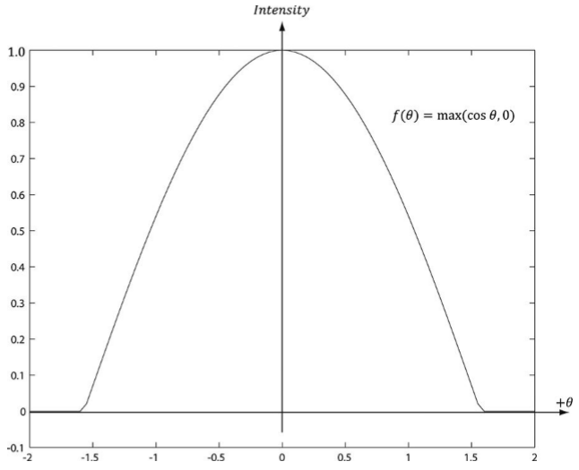
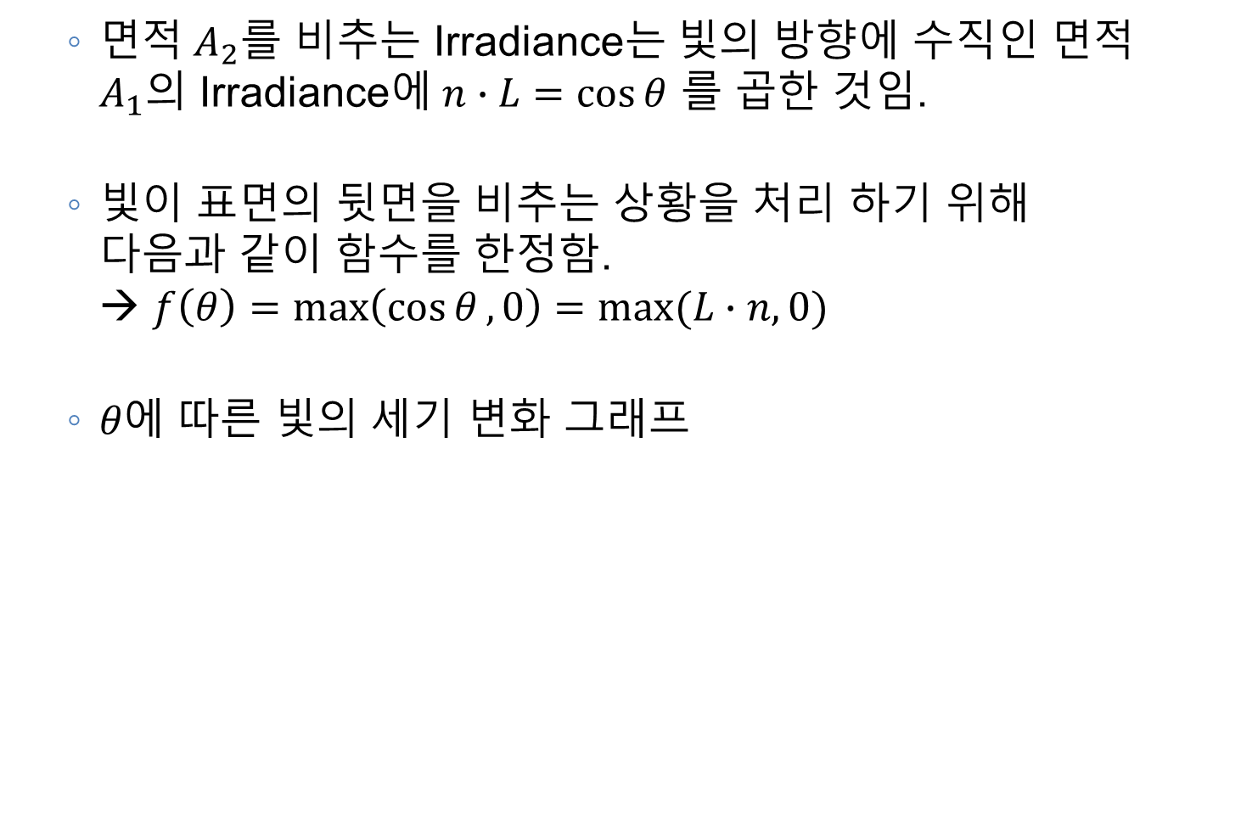

람베르트 코사인 법칙 (2)
면$적 A_{2}를$ 비추는 Irradiance는 빛의 방향에 수직인 면적 $A_{1}$의 Irradiance에 $n∙L=\cos{θ}$ 를 곱한 것임.
빛이 표면의 뒷면을 비추는 상황을 처리 하기 위해 다음과 같이 함수를 한정함. → $f\left(θ\right)=\max\left(\cos{θ},0\right)=max⁡(L∙n, 0)$
$θ에$ 따른 빛의 세기 변화 그래프
그림11-1) $θ에$ 따른 빛의 세기 변화 그래프

Slide 15
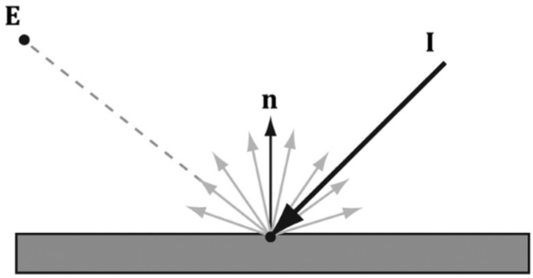
Diffuse Lighting (1)
Diffuse Lighting 정의
빛이 표면의 한 점을 때리면, 그 빛의 일부는 물체의 내부로 들어가서 표면 근처의 물질과 상호작용함. 물체 내부를 이리저리 반사하던 빛의 일부는 물체에 흡수되고, 나머지는 표면 바깥으로 나와 모든 방향으로 흩어짐.(=난반사)
→ 빛이 표면 위쪽의 모든 방향으로 고르게 흩어진다고 가정.
반사된 빛은 시점의 위치와 무관하게 눈의 도달함.
그림12-1) Diffuse Reflection(분산 반사)

Slide 16
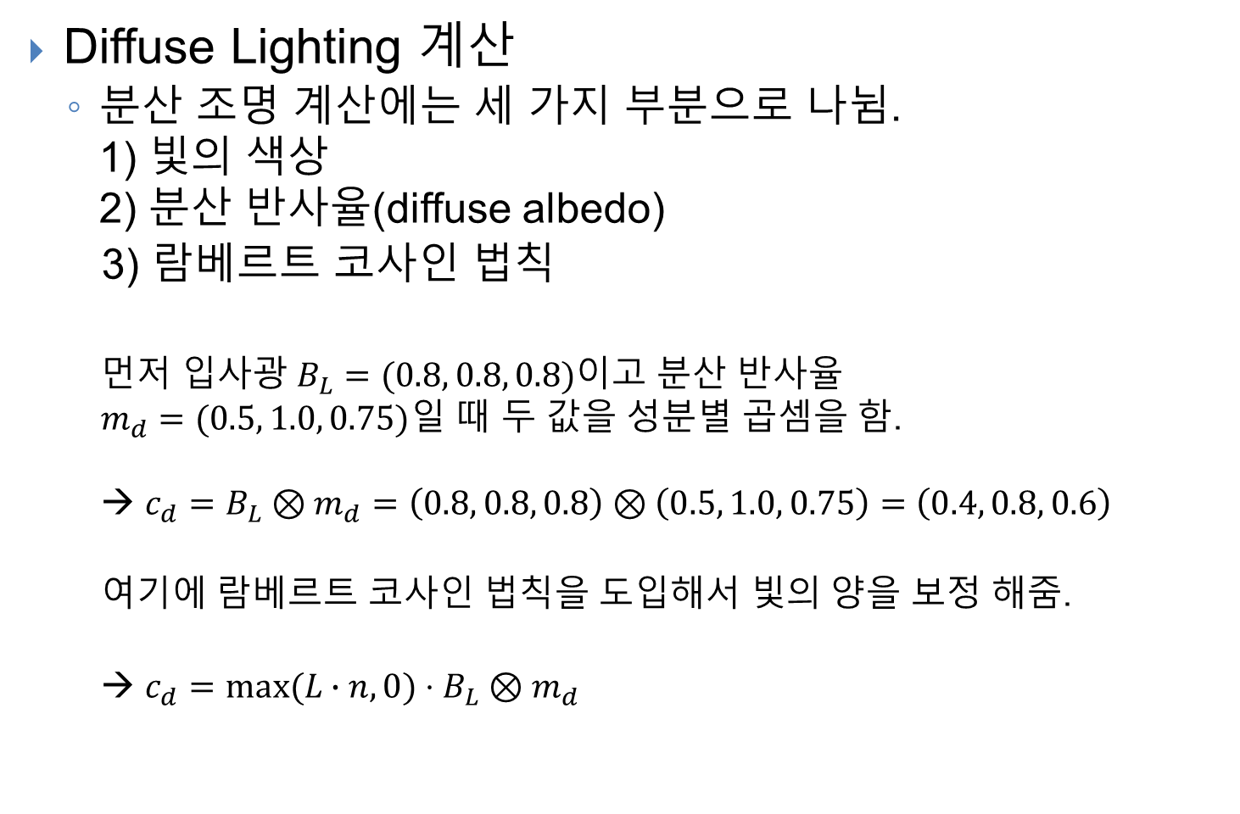
Diffuse Lighting (2)
Diffuse Lighting 계산
분산 조명 계산에는 세 가지 부분으로 나뉨. 1) 빛의 색상 2) 분산 반사율(diffuse albedo)
3) 람베르트 코사인 법칙
먼저 입사광 $B_{L}=(0.8, 0.8, 0.8)$이고 분산 반사율 $m_{d}=(0.5, 1.0, 0.75)일$ 때 두 값을 성분별 곱셈을 함. → $c_{d}=B_{L}⊗m_{d}=\left(0.8, 0.8, 0.8\right)⊗\left(0.5, 1.0, 0.75\right)=\left(0.4, 0.8, 0.6\right)$
여기에 람베르트 코사인 법칙을 도입해서 빛의 양을 보정 해줌.
→ $c_{d}=max⁡(L∙n, 0)⋅B_{L}⊗m_{d}$

Slide 17
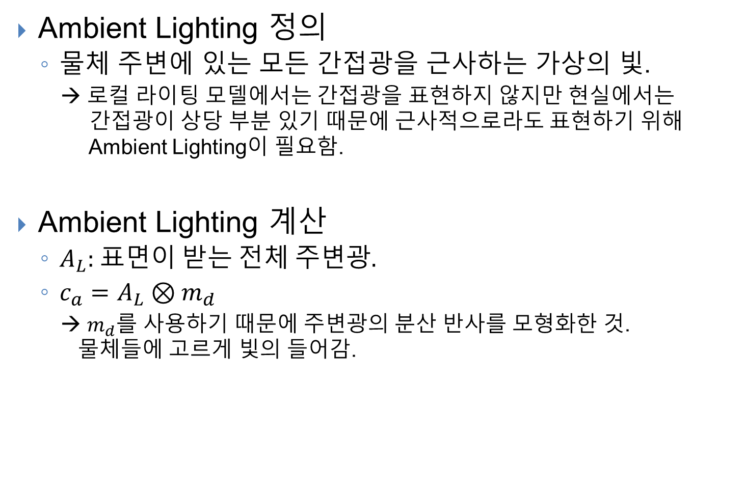
Ambient Lighting (1)
Ambient Lighting 정의
물체 주변에 있는 모든 간접광을 근사하는 가상의 빛.
→ 로컬 라이팅 모델에서는 간접광을 표현하지 않지만 현실에서는 간접광이 상당 부분 있기 때문에 근사적으로라도 표현하기 위해 Ambient Lighting이 필요함.
Ambient Lighting 계산
$A_{L}:$ 표면이 받는 전체 주변광.
$c_{a}=A_{L}⊗m_{d}$
→ $m_{d}$를 사용하기 때문에 주변광의 분산 반사를 모형화한 것. 물체들에 고르게 빛의 들어감.

Slide 18
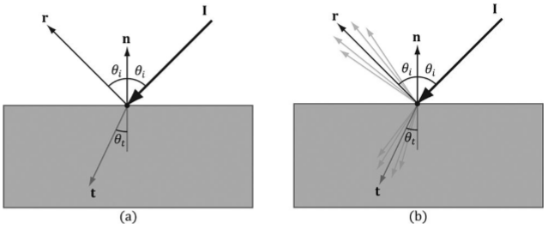
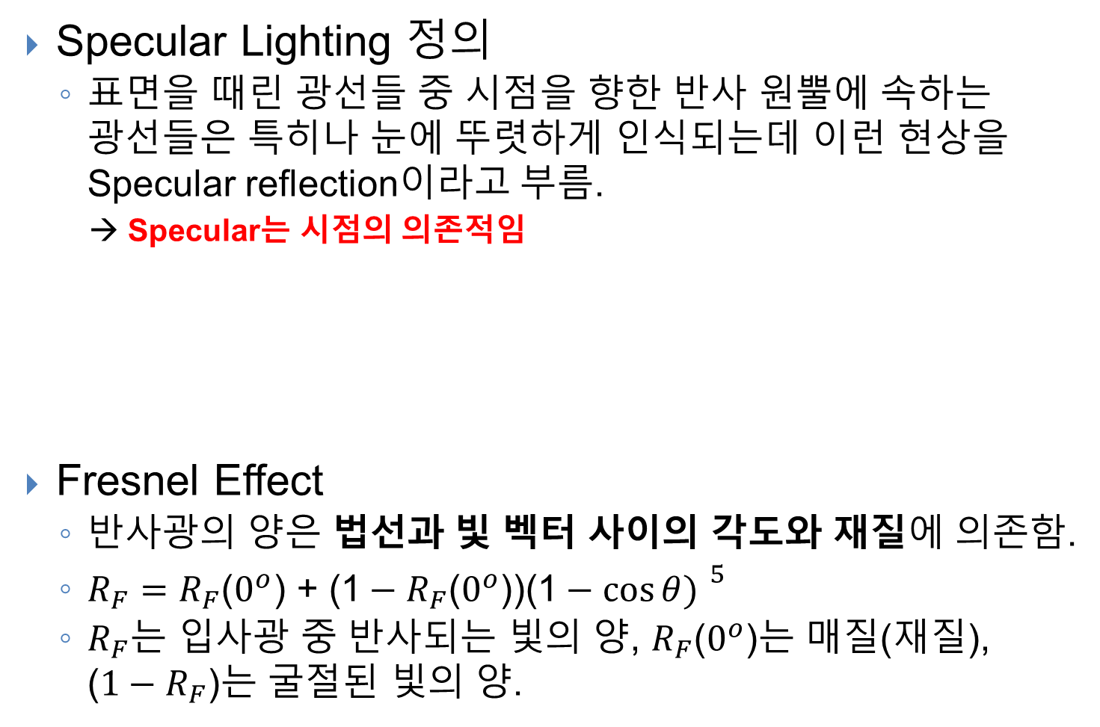
Specular Lighting (1)
Specular Lighting 정의
표면을 때린 광선들 중 시점을 향한 반사 원뿔에 속하는 광선들은 특히나 눈에 뚜렷하게 인식되는데 이런 현상을 Specular reflection이라고 부름.
→ Specular는 시점의 의존적임
Fresnel Effect
반사광의 양은 법선과 빛 벡터 사이의 각도와 재질에 의존함.
$R_{F}=R_{F}\text{(}0^{o}\text{)}\text{ + (1}−R_{F}\text{(}0^{o}\text{)}\text{)}{\text{(1}−\cos{θ}) }^{5}$
$R_{F}는$ 입사광 중 반사되는 빛의 양, $R_{F}$($0^{o}$)는 매질(재질), ($1−R_{F}$)는 굴절된 빛의 양.
그림13-1) 빛의 굴절과 반사

Slide 19
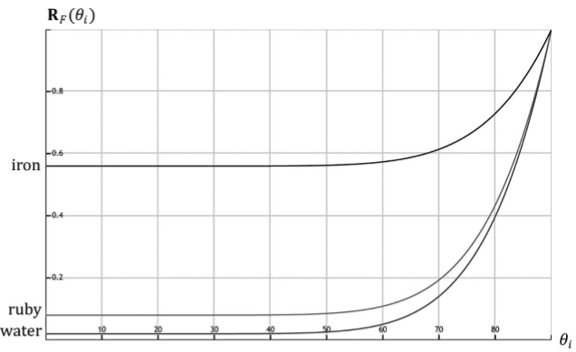
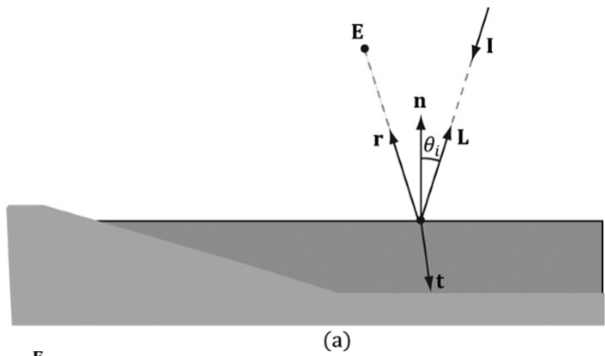
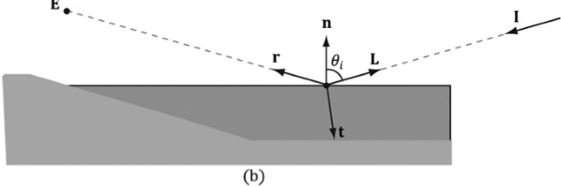
Specular Lighting (2)
슐릭 근사 그래프(Schlick approximation)
프레넬 방정식은 상당히 복잡해서 실시간 렌더링의 부적함. 그래서 슐릭 근사가 흔히 쓰임.
→ 각도가 커질수록 반사가 많고 굴절이 적음.
그림14-1) 여러 재질의 슐릭 근사 그래프
그림14-2각도에 따른 반사와 굴절

Slide 20
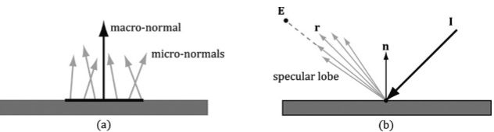
Specular Lighting (3)
Surface roughness(표면 거칠기)
표면의 들쭉날쭉한 정도를 나타냄.
표면의 거칠기가 완벽히 매끄러운 것은 없음. 표면이 거칠수록 미시 법선들의 방향이 거시 법선의 방향에 벗어남.
표면에 반사된 벡터들의 일정 범위를 Specular lobe라고 함.
그림15-1) (a) 미시적 법선, 거시적 법선 / (b) 반영 돌출부(specular lobe)

Slide 21
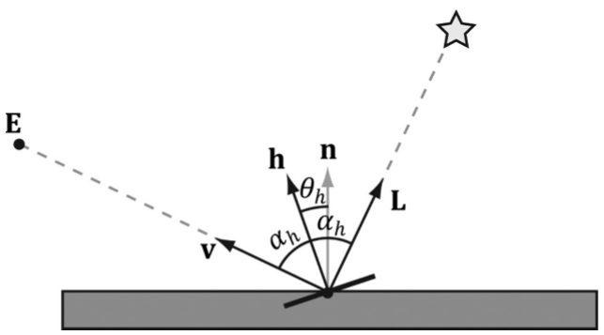
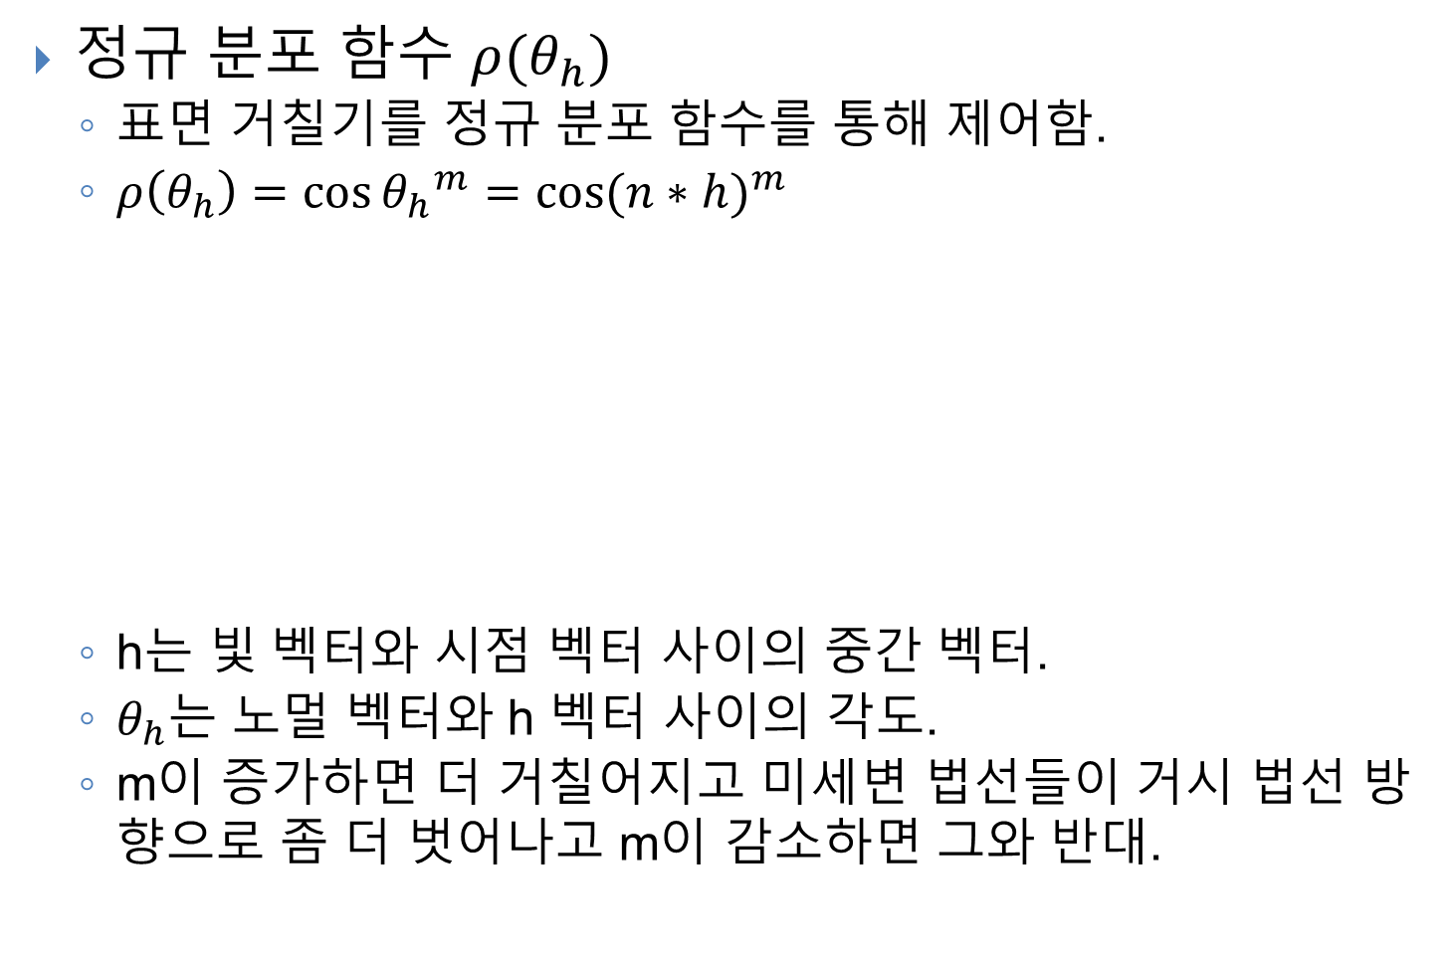
Specular Lighting (4)
정규 분포 함수 $ρ(θ_{h})$
표면 거칠기를 정규 분포 함수를 통해 제어함.
$ρ\left(θ_{h}\right)={\cos{θ_{h}}}^{m}={\cos{(n∗h)}}^{m}$
h는 빛 벡터와 시점 벡터 사이의 중간 벡터.
$θ_{h}$는 노멀 벡터와 h 벡터 사이의 각도.
m이 증가하면 더 거칠어지고 미세변 법선들이 거시 법선 방향으로 좀 더 벗어나고 m이 감소하면 그와 반대.
그림16-1) 법선이 h인 미세면들이 L을 v 방향으로 반사함.

Slide 22
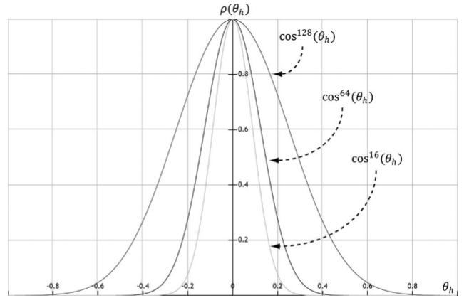
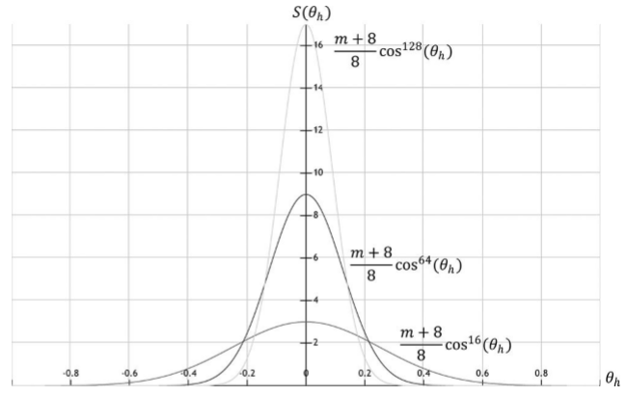

Specular Lighting (5)
$ρ\left(θ_{h}\right)$의 정규화 계수
빛의 에너지를 보존하기 위해 정규화 계수 기$존 식에$ $(m+8)/8$을 추가함.
m ↓ → 거칠기 ↑ → 반영 돌출부 ↑
m ↑ → 거칠기 ↓ → 반영 돌출부 ↓
그림17-1) 표면 거칠기를 모형화하는 함수
그림17-2) 표면 거칠기에 의한 빛의 반영 반사를 모형화하는 함수

Slide 23

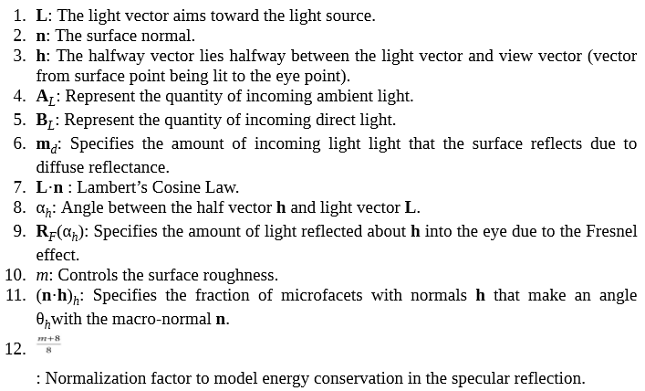
Specular Lighting (6)
프레넬 반사와 표면 거칠기 결합 공식
→

Slide 24
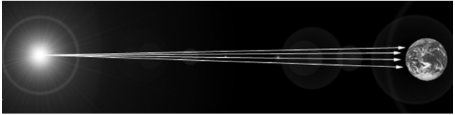
Directional Light(평행광)
평행광
아주 멀리 있는 광원에서 온 빛을 군사함. 즉, 모든 입사광선은 서로 평행하다고 가정.
EX) 태양
그림18-1) 태양 광선들은 근사적으로 평행함.

Slide 25
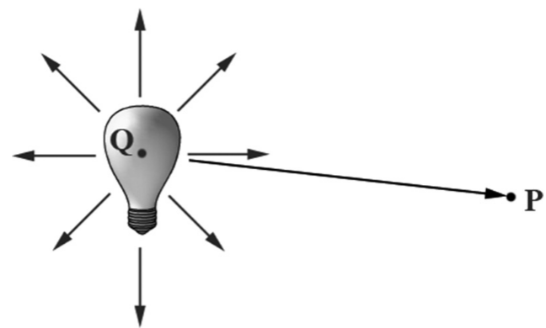
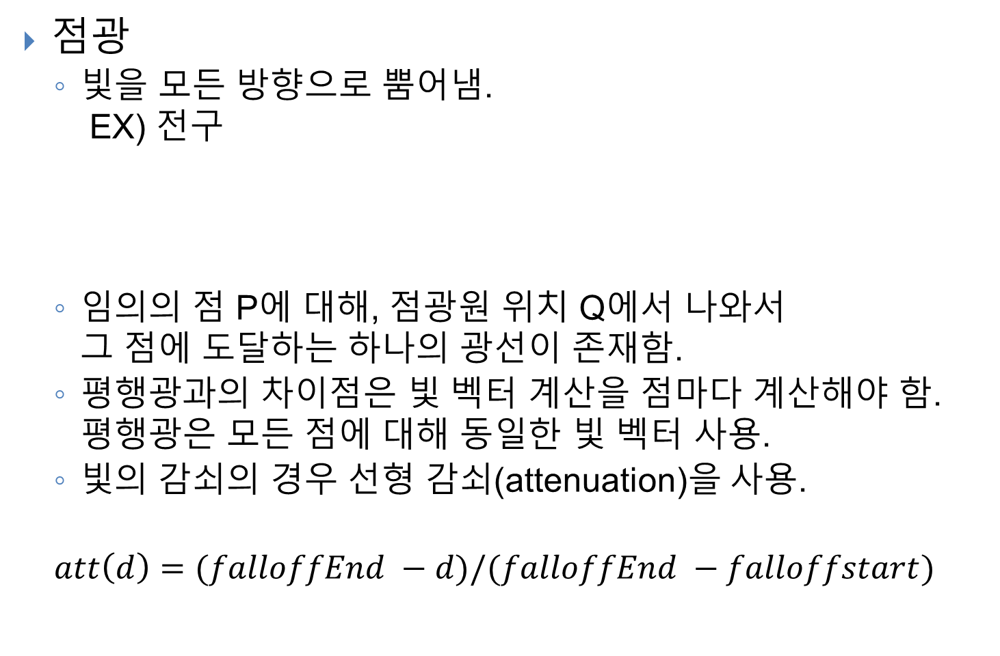
Point Light(점광)
점광
빛을 모든 방향으로 뿜어냄. EX) 전구
임의의 점 P에 대해, 점광원 위치 Q에서 나와서 그 점에 도달하는 하나의 광선이 존재함.
평행광과의 차이점은 빛 벡터 계산을 점마다 계산해야 함. 평행광은 모든 점에 대해 동일한 빛 벡터 사용.
빛의 감쇠의 경우 선형 감쇠(attenuation)을 사용.
$$att\left(d\right)=(falloffEnd −d)/(falloffEnd −falloffstart)$$
그림19-1) 전구

Slide 26
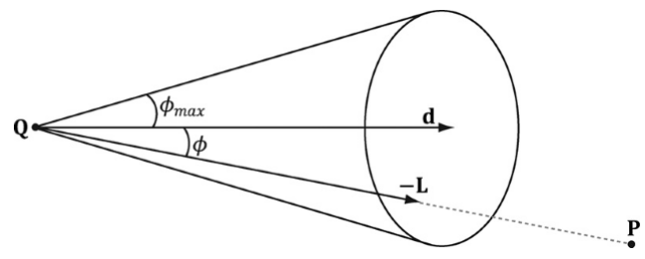

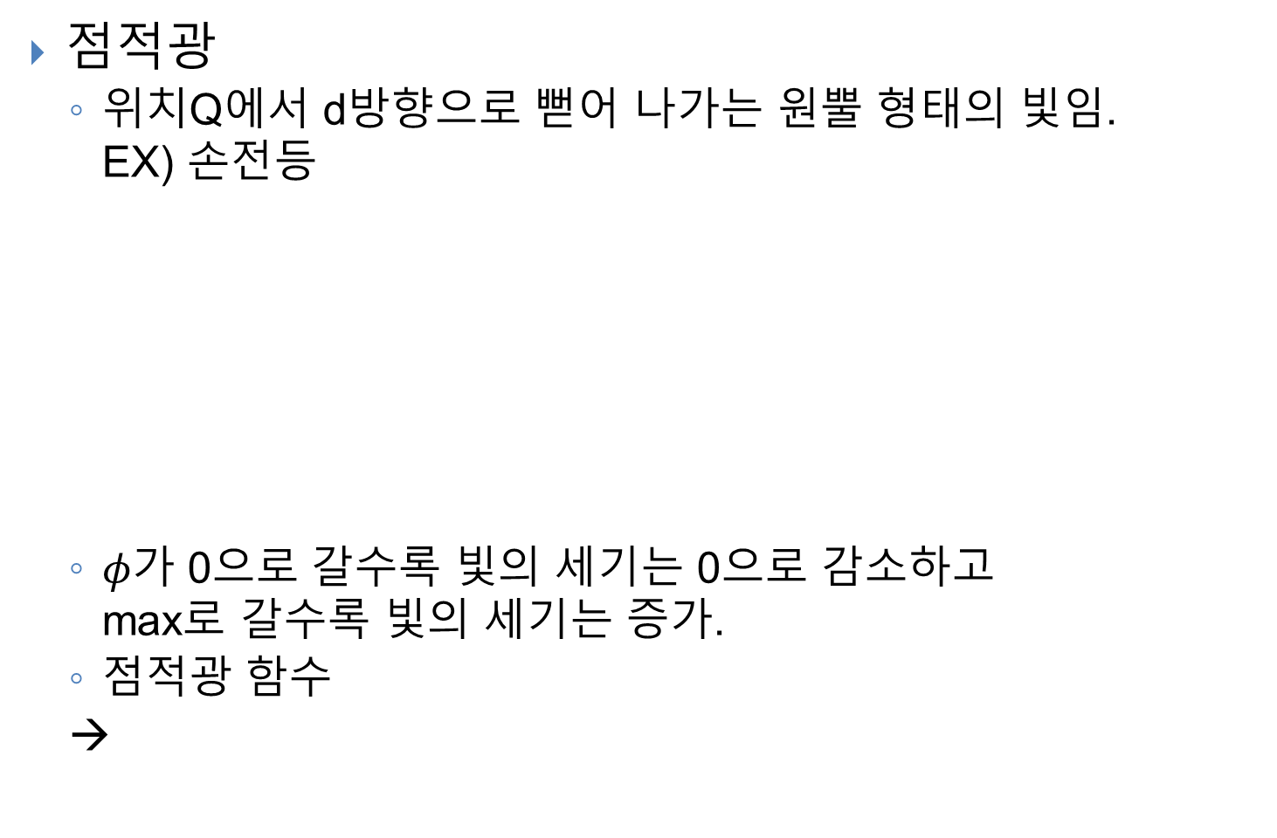
Spot Light(점적광)
점적광
위치Q에서 d방향으로 뻗어 나가는 원뿔 형태의 빛임. EX) 손전등
$φ가$ 0으로 갈수록 빛의 세기는 0으로 감소하고 max로 갈수록 빛의 세기는 증가.
점적광 함수
→
그림20-1) 점적광

Slide 27


Thank You for Your Listening!
http://rayman.sejong.ac.kr
Notes:
Thank you for listening to my presentation

Slide 28
References

